Slide 1
冉绍尔-汤森效应
报告人：白云鹤
合作者：张达峰
指导老师：张远波

Slide 2
keywords
引言
实验原理
实验仪器及线路
实验结果
理论分析
参考文献

Slide 3
引言
1921年，德国物理学家卡▪冉绍尔在研究电子与气体原子的碰撞中，发现碰撞截面的大小与电子的速度有关。他发现，在电子能量较高时，氩原子的散射截面随着电子的能量的降低而增大；而当电子的能量小于几十个eV时，散射截面随着电子能量的降低而减小；当能量降低至约0.2eV时，截面大小出现极小值，几乎为0！

Slide 4
实验原理
散射截面：设B粒子杂乱地分布在平面上，单位面积上平均有n个粒子，当A粒子垂直入射时，将与B发生相互作用而离开入射束的概率为P。
定义散射截面：σ=P/n.这是根据P=nSσ/S=nσ得到的。
微分散射截面：设当A粒子只有在σ面积内射入时才会与B粒子发生反应。每当A粒子在某位置射入时，将会在B粒子某立体角Ω产生散射。定义dσ=D(θ)dΩ，其中D(θ)称为微分散射截面。

Slide 5
散射概率：设粒子A入射到面密度为n的B粒子薄层时散射概率为P(n)，透射概率为T(n)。
若在n₁，n₂两种介质交界层处，则有：
T(n₁+n₂)=T(n₁)×T(n₂) =>T(n)=e^{-σn} ,P(n)=1- e^{-σn}
当粒子入射到厚度为L的B粒子中，通过厚度为dx薄层时，设未散 射粒子数为N(x)，有-dN(x)=nσN(x)dx => N(x)=C e^{-σnx} .

Slide 6
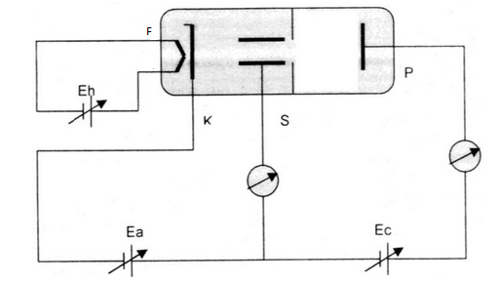

实验仪器及线路
测量原理：
1.阴极电流：I_{k}
屏蔽极吸收电流：I_{s1}
穿过S孔电流：I₀
散射电流：I_{s2}
未散射电流：I_{p}
电子散射概率为$P=1−\frac{I_{p}}{I_{0}}$
引入几何因子f= I₀/ I_{s1}

Slide 7
几何因子的测量：
方法：把充气闸流管的管端浸到77K液氮中，使气体冻结。
f=I_{p}*/I_{S}* P=1- I_{P} I_{S}*/ I_{s1} I_{p}*
设S与P之间的距离为L，，有P_{s}=1- e^{-σnL}，记Q=nσ为总有效截面。
当f<<1时，I_{s1}≈I_{s}，有Q≈-Ln(1-P_{S})/L=-1/L×Ln(I_{P} I_{S}*/ I_{s} I_{p}*)。
测量不同V时的P_{S}值，可得到Q与V^{1/2}的关系曲线。
实验仪器：R-T实验仪，液氮，示波器。

Slide 8
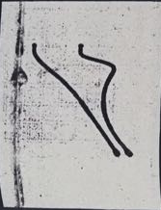
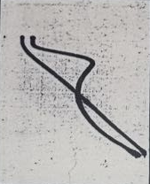
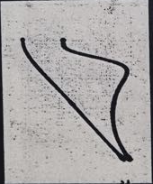
实验结果
交流测量： (补偿电压先调至0，使I_{S}与I_{P}曲线起点重合)
下方曲线中上方曲线为I_{S} ，下方曲线为I_{P。} (温度为18.0℃)
V_{F} =2.2V V_{F} =2.4V V_{F} =3.0V

Slide 9
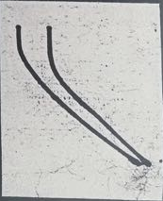
低温下I_{S}与I_{P}交流曲线
(上方曲线为I_{S} ，下方曲线为I_{P})
V_{F} =2.28V
T=77K (-196.2℃)

Slide 10
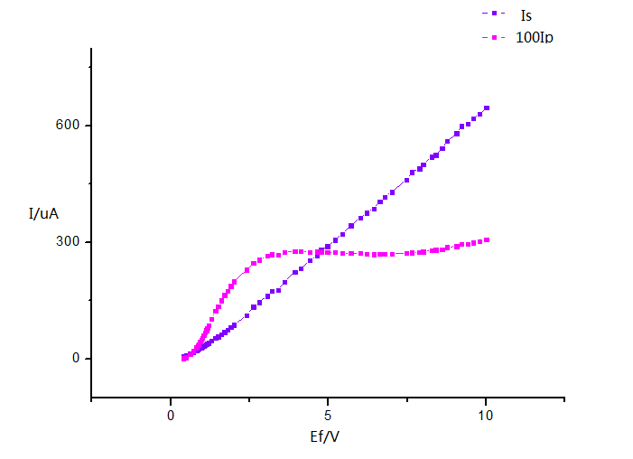
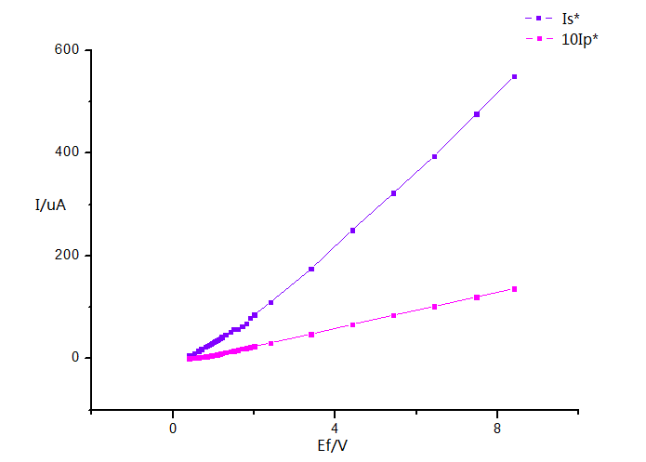
直流测量
常温Is与Ip随Ef的变化曲线 液氮温度下Is*与Ip*随Ef的变化曲线

Slide 11
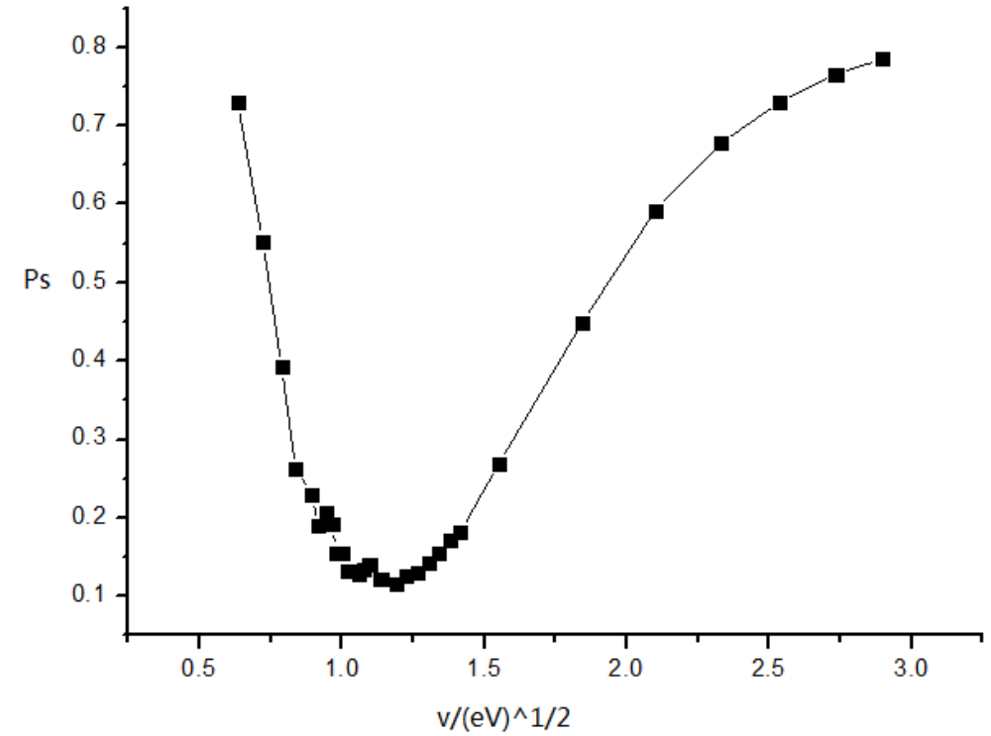
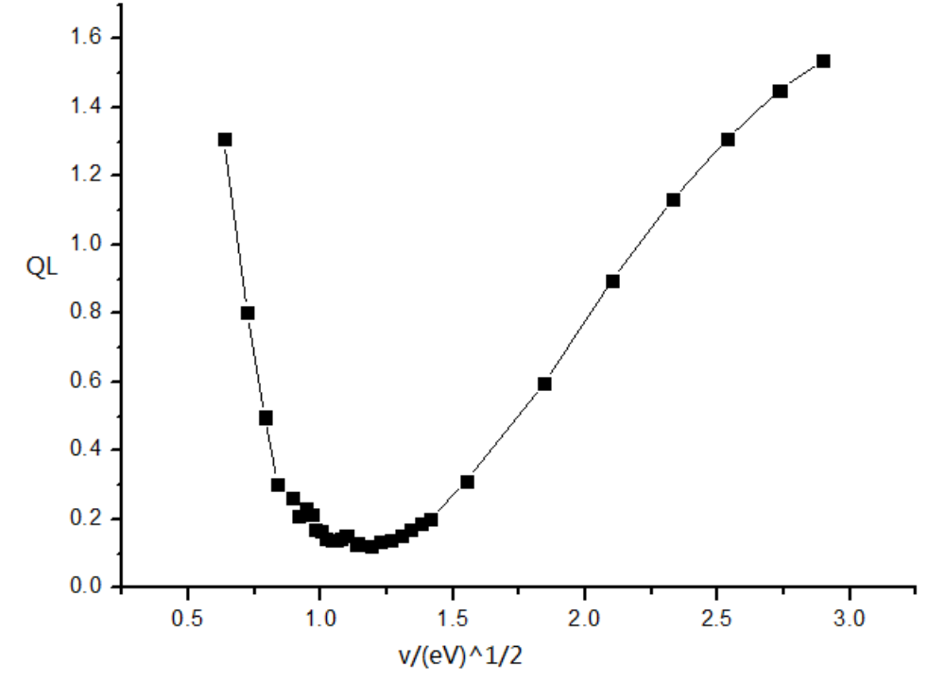
散射概率随速度的变化曲线 散射截面随速度的变化曲线

Slide 12
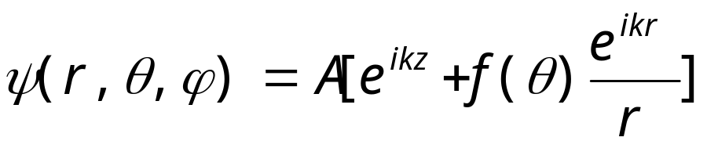
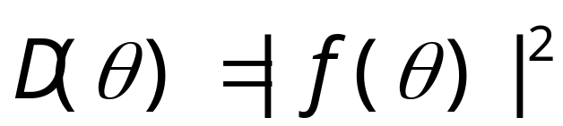
理论分析
量子力学观点
散射波形式(r→∞)
f(θ)称为散射振幅，用其表示微分散射截面

Slide 13
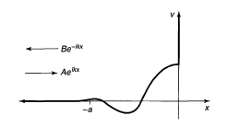
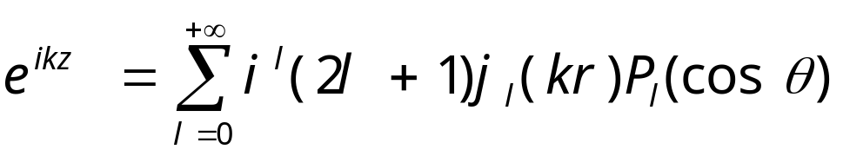
相移2δl
入射波的分解
球贝塞尔函数与Hankel函数的关系

Slide 14
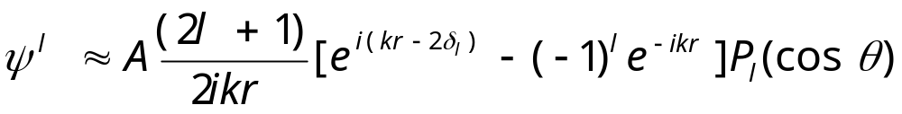
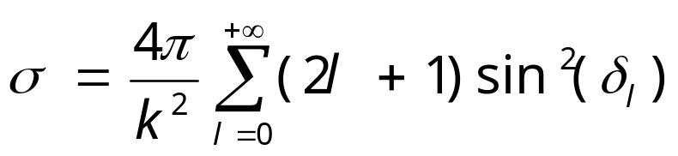
波函数形式(散射后)
提出散射部分
微分总散射截面

Slide 15
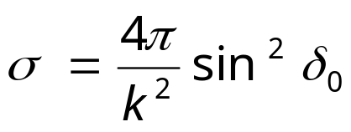
微分总散射截面
低能时，只考虑l=0的贡献，即s波相移。
当δ0=nπ (n=1,2,3……) 时，σ≈0.
当δ0=(n+1/2 π) (n=1,2,3……) 时， σ取得极值。

Slide 16
参考文献
1.杨福家.原子物理学（第三版）. 北京：高等教育出版社，2000.
2.Dmitry Budker.Atomic Physics(Second Edition).Oxford.
3. 格里菲斯. 量子力学概论. 机械工业出版社，2009.8.

Slide 17
Thank you！

